Slide 1



TRƯỜNG TIỂU HỌC ÁI MỘ A
Bài giảng trực tuyến lớp 3
Tuần 19
TOÁN
CÁC SỐ CÓ BỐN CHỮ SỐ
( Trang 91 )

Slide 2
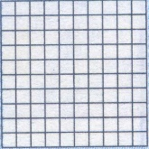
Các số có bốn chữ số
1000
400
20
3
Hàng
Nghìn
Trăm
Chục
Đơn vị
1000
100
10
1
100
10
1
1
100
100
1
4
2
3
Số gồm 1 nghìn, 4 trăm, 2 chục, 3 đơn vị.
Viết là:
1423.
Đọc là:
Một nghìn bốn trăm hai mươi ba.

Slide 3
Các số có bốn chữ số
Bài 1 (trang 92):
Viết (theo mẫu)
a) Mẫu:
Hàng
Nghìn
Trăm
Chục
Đơn vị
1000
100
10
1
1000
100
10
1000
10
1000
4
2
3
1
Viết số: 4231. Đọc số: Bốn nghìn hai trăm ba mươi mốt.

Slide 4
Các số có bốn chữ số
Bài 1(trang 92):
Viết (theo mẫu)
b)
Hàng
Nghìn
Trăm
Chục
Đơn vị
1000
100
10
1
1000
100
10
1
1000
100
10
100
10
3
4
4
2
Viết số: 3442. Đọc số: Ba nghìn bốn trăm bốn mươi hai.

Slide 5
Bài 2: Viết (theo mẫu) trang 93
HÀNG
Viết
số
Đọc số
Nghìn
Trăm
Chục
Đơn vị
8
5
6
3
8563
Tám nghìn năm trăm sáu mươi ba
5
9
4
7
5947
Năm nghìn chín trăm bốn mươi bảy
9
1
7
4
9174
Chín nghìn một trăm bảy mươi tư
2
8
3
5
2835
Hai nghìn tám trăm ba mươi lăm

Slide 6



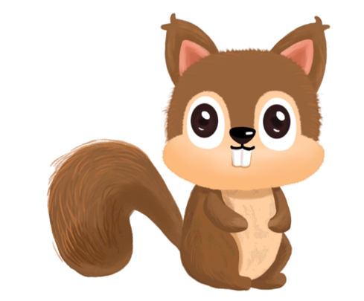
Toán
Cộng các số có ba chữ số (có nhớ 1 lần)
Muốn tính tổng các số có ba chữ số trong phạm vi 1000, ta thực hiện mấy bước?
Thực hành
Bước 1: Đặt tính
-Hàng đơn vị thẳng cột hàng đơn vị. -Hàng chục thẳng cột hàng chục.
Bước 2: Tính
Tính từ phải sang trái, bắt đầu từ hàng đơn vị.

Slide 7
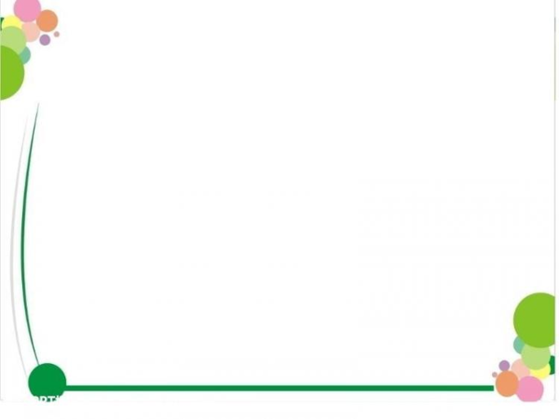
Bài 1: Viết (theo mẫu)
VD:Tám nghìn năm trăm hai mươi bảy
8
5
2
7
Đọc số
Viết số
Tám nghìn năm trăm hai mươi bảy
8527
Chín nghìn bốn trăm sáu mươi hai
9462
Một nghìn chín trăm năm mươi tư
1954
Bốn nghìn bảy trăm sáu mươi lăm
4765
Một nghìn chín trăm mười một
1911
Năm nghìn tám trăm hai mươi mốt
5821

Slide 8
Bài 2: Viết (theo mẫu)
Viết số
Đọc số
1942
một nghìn chín trăm bốn mươi hai
6358
sáu nghìn ba trăm năm mươi tám
4444
bốn nghìn bốn trăm bốn mươi tư
8781
tám nghìn bảy trăm tám mươi mốt
9246
chín nghìn hai trăm bốn mươi sáu
7155
bảy nghìn một trăm năm mươi lăm

Slide 9
Bài 4:Vẽ tia số rồi viết tiếp số tròn nghìn thích hợp vào dưới mỗi vạch của tia số:
0
1000
2000

Slide 10


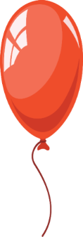



DẶN DÒ
Khi đọc viết số có bốn chữ số ta cần lưu ý đọc từ trái sang phải, từ số có giá trị lớn nhất đến số có giá trị bé nhất.

Slide 11

Tiết học đến đây là kết thúc. Chào tạm biệt các em.

